Slide 2
Agosto 30 de 2018
harolvalencia@usantotomas.edu.co
3105706491
Ecuaciones lineales y cuadráticas
Ecuaciones lineales y cuadráticas
Desarrollar habilidades en el estudiante mediante la exploración en un OA, el estudiante accede de una forma agradable a la Identificación y caracterización de las ecuación lineales y cuadráticas, además se facilita la Interpretar y solución de problemas mediante ecuaciones lineales o cuadráticas. Este ambiente le permite proponer situaciones problemáticas factibles de representar y resolver mediante ecuaciones lineales o cuadráticas.

Slide 3
Competencia General:
Aplicar temáticas asociadas en la solución de ecuaciones lineales y cuadráticas
Resultados de Aprendizaje
Identifica las características de una ecuación lineal o cuadrática.
Analiza el procedimiento de resolución de ecuación lineal y cuadrática a partir de las propiedades.
Halla el conjunto solución de una ecuación lineal o cuadrática, de diferentes formas.
Transforma en lenguaje algebraico diversas proposiciones.
Interpreta y resolver problemas mediante ecuaciones lineales o ecuaciones cuadráticas.
Propone situaciones problemáticas factibles de representar y resolver mediante ecuaciones lineales o cuadráticas

Slide 4
En el Objeto Virtual de aprendizaje se presentan los conceptos necesarios para la identificación de ecuaciones lineales y cuadráticas, además de un refuerzo en la estructura conceptual, se exponen las propiedades de las ecuaciones y en cada una de ellas se presentan una serie de ejemplos que facilitan su comprensión. Se abordan las ecuaciones lineales y cuadrática presentando un procedimiento apropiado a través de diversos métodos con ejemplos y ejercicios resueltos paso a paso, cada tema va acompañado de actividades interactivas con retroalimentación.

Slide 5
El núcleo problémico del Departamento de Ciencias Básicas y su articulación con este ambiente virtual de aprendizaje, conduce a que este curso de Nivelación brinde las herramientas para reforzar las competencias básicas en matemáticas que los estudiantes requieren para abordar la educación Superior.
Se pretende que el estudiante en su entorno profesional, realice en un primer momento la interpretación de problemas de su contexto con base en el desarrollando de habilidades de tipo interpretativo y comunicativo, y en un segundo momento, apoyado en su fundamentación teórica realice un análisis matemático de la situación, que lo conducirá al planteamiento de una posible solución al problema mediante el uso de algoritmos matemáticos.
De acuerdo con lo anterior, se plantean los siguientes núcleos problémicos específicos para cálculo diferencial:
¿Cómo logra el estudiante el fortalecimiento de sus competencias en álgebra básica?
¿Cómo logra el estudiantes reconocer, diferenciar y operar elementos de los diferentes sistemas numéricos estableciendo relaciones entre ellos?
¿Cómo logra dominio de los conceptos permitiendo abordar la solución de problemas desde diferentes tópicos conceptuales, además del manejo y la representación de datos.?
¿Cómo refleja el estudiante la significación y asimilación de conceptos propios de álgebra básica a través del uso de herramientas tecnológicas?
¿Cuáles son las formas de percibir la reflexión del estudiante sobre sí mismo y su crecimiento personal a través de su interacción con el aula virtual?

Slide 6
El presente OVA se enmarca en el campo de la educación matemática el cual se centraliza en la problemática de la enseñanza y aprendizaje de las ecuaciones lineales y cuadráticas. Se refuerza la compresión del concepto de ecuación lineal y cuadrática. Cada tema se presenta con una serie de ejemplos y ejercicios interactivos que facilitan de forma significativa el proceso de aprendizaje. Se ejercita la transformación en lenguaje algebraico de diversas proposiciones, todo esto permite una mejor comprensión en los conceptos, procesos y métodos de solución de problemas que pueden presentarse en espacios académicos no solo del Departamento de Ciencia Básicas sino también en espacios de su carreara a fin.

Slide 7
Ecuaciones Lineales
Conceptos
1.1. Ecuación lineal (Ejemplos)
1.2. Ecuaciones equivalentes (Ejemplos)
1.3. Raíces o soluciones.
2. Propiedades de la suma y la multiplicación de igualdades
2.1 Propiedades de la suma de igualdades (Ejemplos)
2.2 Propiedad de la multiplicación de igualdades (Ejemplos)
3. Expresión verbal y expresión matemática (Problemas que se resuelven mediante ecuaciones)
4. Resolución de ecuaciones lineales con una variable.
5. Aplicación de ecuaciones lineales

Slide 8
Ecuaciones Cuadráticas
Conceptos
1.1 Ecuaciones Cuadráticas
1.2 Raíces o soluciones y Discriminante
2. Solución de ecuaciones cuadrática
2.1 Solución por Factorización
2.3 Solución Completando el Cuadrado
2.4 Solución por Fórmula Cuadrática
3. Aplicación de ecuaciones cuadráticas

Slide 9
Ecuaciones Lineales
Conceptos
1.1. Ecuación lineal (Ejemplos)
1.2. Ecuaciones equivalentes (Ejemplos)
1.3. Raíces o soluciones.
Teoría: Definiciones y conceptos referentes a la ecuación lineal, equivalente y las soluciones. Cada definición va acompañada de una serie de ejemplos. Video (historia de las ecuaciones): https://youtu.be/6AOaT2DOoHg
Actividad Interactiva: Identificar y seleccionar la ecuaciones lineales de una serie de opciones. Identificar y seleccionar las soluciones de ecuaciones lineales.

Slide 10
2. Propiedades de la suma y la multiplicación de igualdades
2.1 Propiedades de la suma de igualdades (Ejemplos)
2.2 Propiedad de la multiplicación de igualdades (Ejemplos)
Teoría: Presentación de la propiedades de suma y multiplicación en las igualdades. Cada propiedad va acompañada de una serie de ejemplos.
Actividad Interactiva: Ninguna.
3. Expresión verbal y expresión matemática (Problemas que se resuelven mediante ecuaciones)
Teoría: Se presenta una tabla (o series de tablas) interactiva en dos columnas. En la primera columna se presenta una expresión verbal y en la segunda su expresión matemática (algebraica)
Actividad Interactiva: Identificar y seleccionar la expresión matemática correcta para diversas expresiones verbales (arrastrar, completar, etc)

Slide 11
4. Resolución de ecuaciones lineales con una variable.
Teoría: Solución de múltiples ejercios paso a paso.
Actividad Interactiva: Seleccionar la solución de una ecuación lineal entre múltiples opciones.
5. Aplicación de ecuaciones lineales
Teoría: Se presentan varios ejemplos de aplicación de las ecuaciones lineales en diversos campos.
Actividad Interactiva: Seleccionar la solución de una ecuación lineal entre múltiples opciones.

Slide 12
Ecuaciones Cuadráticas
Conceptos
1.1 Ecuaciones Cuadráticas
1.2 Raíces o soluciones y Discriminante
Teoría: Definiciones y conceptos referentes a la ecuación cuadrática. Cada definición va acompañada de una serie de ejemplos.
Actividad Interactiva: Identificar y seleccionar las ecuaciones cuadráticas de una serie de opciones. Identificar y seleccionar las soluciones de ecuaciones cuadráticas.

Slide 13
2. Solución de ecuaciones cuadrática
2.1 Solución por Factorización Simple
2.3 Solución Completando el Cuadrado
2.4 Solución por Fórmula Cuadrática
Teoría: Solución de ejercicios paso a paso implementando cada método.
Actividad Interactiva: Seleccionar la solución de una ecuación cuadrática de una variable entre múltiples opciones.
3. Aplicación de ecuaciones cuadráticas
Teoría: Se presentan varios ejemplos de aplicación de las ecuaciones cuadráticas en diversos campos.
Actividad Interactiva: Seleccionar la solución de una ecuación cuadrática entre múltiples opciones.

Slide 14
Clarificar conceptos asociados a las ecuaciones lineales de una variable.
Utilizar el lenguaje algebraico para traducir enunciados en ecuaciones lineales.
Implementar las propiedades de suma y multiplicación en las igualdades.
Plantear y resolver ecuaciones lineales teniendo en cuenta condiciones establecida.
Establecer la importancia de las ecuaciones lineales para solucionar situaciones de otras ciencias.
Clarificar conceptos asociados a las ecuaciones cuadráticas de una variable.
Resolver ecuaciones cuadráticas a través de diversos métodos.
Plantear y resolver ecuaciones cuadrática teniendo en cuenta condiciones establecida.

Slide 15
Además de las actividades interactivas incluidas dentro del OVA, se hará un cuestionario de evaluación en Moodle.

Slide 16
Haussler, E. (1997). Matemáticas para administración, economía, ciencias sociales y de la vida. México: Prentice Hall hispanoamericana, S.A.
Rodríguez J. B. Ecuaciones de primer grado con una incógnita. Obtenido de: http://www.juanbragado.es/ficheros/ESO/Apuntes%20tercero%20ESO/Repaso/Ecuaciones%20primer%20grado.pdf
Stewart, James, Lothar, Redlin, & Saleem, Watson. (2012). Precálculo. Matemáticas para el cálculo. Quinta Edición. Editorial Cengage Learning
Swokowski E. y Cole J., Álgebra y trigonometría. Novena edición. International Thomson editores, 1997.
Video:
Mapacheplus. [Mapacheplus]. (2011, septiembre 12). Historia de las ecuaciones [Archivo de video]. Recuperado de: https://youtu.be/6AOaT2DOoHg

Slide 17
Ecuaciones Lineales

Slide 18
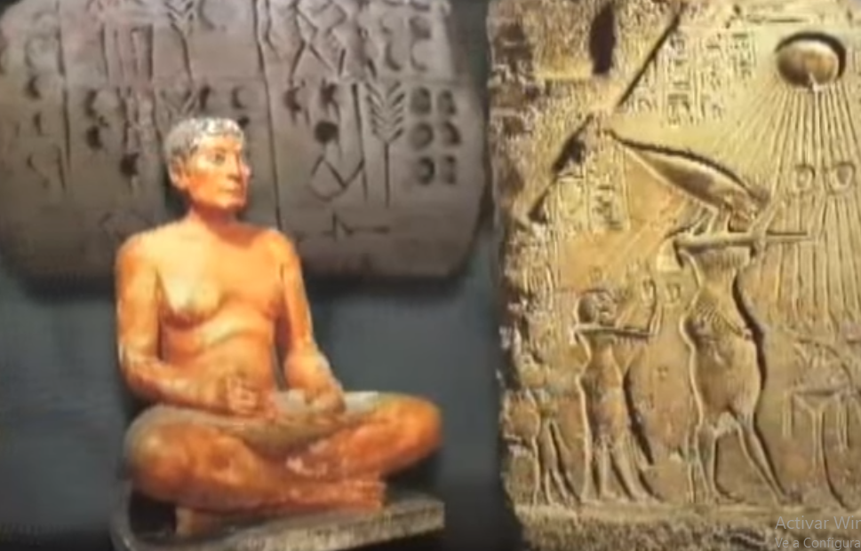
Historia de las ecuaciones
https://youtu.be/6AOaT2DOoHg

Slide 19


Conceptos
ECUACIONES DE PRIMER GRADO CON UNA INCÓGNITA
Una ecuación es una igualdad algebraica en la que aparecen letras (variables) con valor desconocido (incógnitas).
Los miembros de una ecuación son las expresiones que están a ambos lados del signo igual. Así, se llama primer miembro al de la izquierda, y segundo miembro al de la derecha.
Los términos de una ecuación son los sumandos que forman los miembros de una ecuación.
incógnita
$$3x+5=2−x$$
primer miembro
segundo miembro
$$3x+5=2−x$$
términos

Slide 20


El grado de una ecuación está dado por el mayor exponente de la incógnita
Una ecuación de grado 1, es una ecuación lineal
$$3x+3(2x+5)= 4−3x$$
Una ecuación de grado 2, es una ecuación cuadrática
$$3x^{2}+2x+5=2x−5$$
Solucionar una ecuación es encontrar el valor de la variable que transforman la ecuación en una identidad.
Dos ecuaciones son equivalentes si tienen las mismas soluciones.
Para conseguir ecuaciones equivalentes, se puede aplicar alguna de las siguientes propiedades:

Slide 21
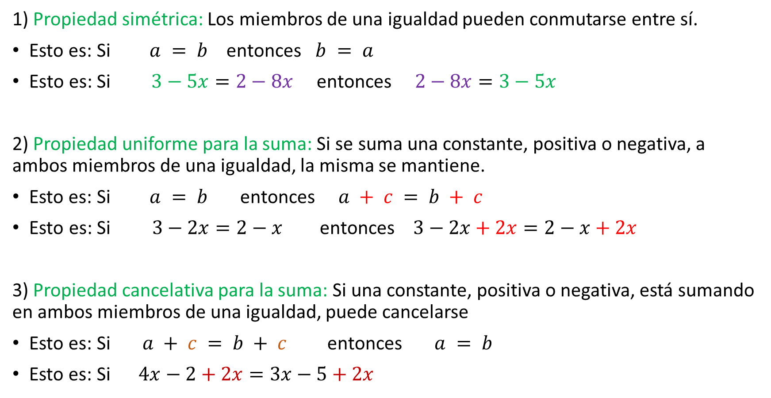
Propiedades que se aplican en la resolución de una ecuación
1) Propiedad simétrica: Los miembros de una igualdad pueden conmutarse entre sí.
Esto es: Si $a = b$ entonces $b = a$
$\text{Esto} \text{es}\text{: }\text{Si} 3−5x=2−8x$ entonces $2−8x=3−5x$
2) Propiedad uniforme para la suma: Si se suma una constante, positiva o negativa, a ambos miembros de una igualdad, la misma se mantiene.
Esto es: Si $a = b$ entonces $a + c = b + c$
$\text{Esto} \text{es}\text{: }\text{Si} 3−2x=2−x$ entonces $3−2x+2x=2−x+2x$
3) Propiedad cancelativa para la suma: Si una constante, positiva o negativa, está sumando en ambos miembros de una igualdad, puede cancelarse
Esto es: Si $a + c = b + c$entonces $a = b$
Esto es: Si $4x−2+2x=3x−5+2x$

Slide 22
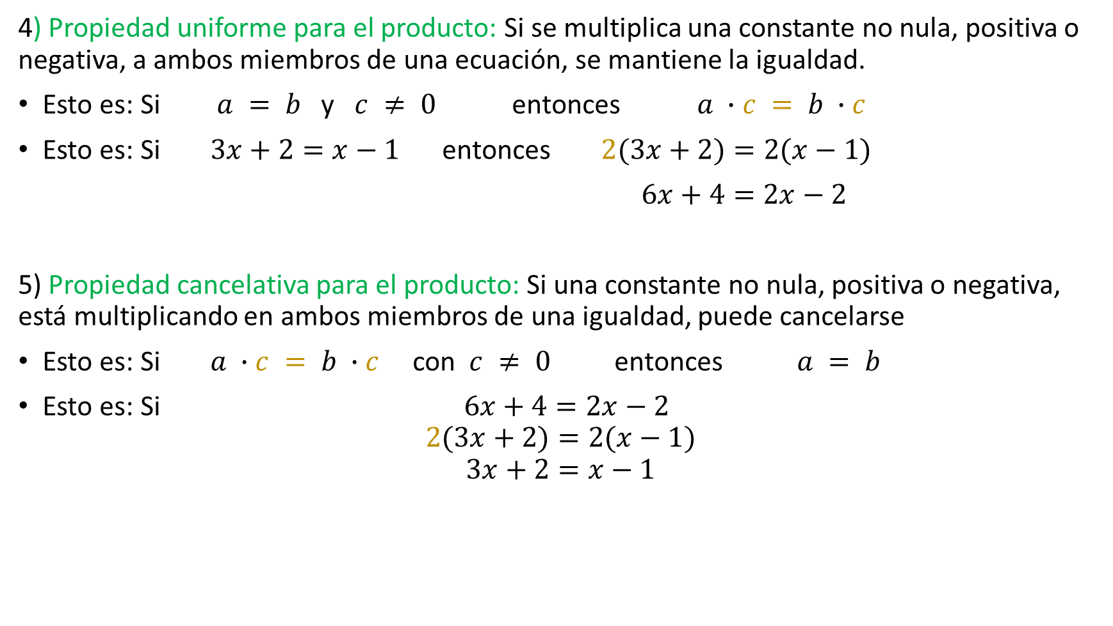
4) Propiedad uniforme para el producto: Si se multiplica una constante no nula, positiva o negativa, a ambos miembros de una ecuación, se mantiene la igualdad.
Esto es: Si $a = b$y $c ≠ 0$ entonces $a ∙c = b ∙c$
Esto es: Si $3x+2=x−1$ entonces $2(3x+2)=2(x−1)$
$6x+4=2x−2$
5) Propiedad cancelativa para el producto: Si una constante no nula, positiva o negativa, está multiplicando en ambos miembros de una igualdad, puede cancelarse
Esto es: Si $a ∙c = b ∙c$ con $c ≠ 0$ entonces $a = b$
Esto es: Si $6x+4=2x−2$
$$2(3x+2)=2(x−1)$$
$$3x+2=x−1$$

Slide 23
En Resumen
Si a los dos miembros de una ecuación se suma o resta una misma cantidad, la igualdad subsiste.
Si a los dos miembros de una ecuación se multiplican o dividen una misma cantidad, la igualdad subsiste.
Verificación de las soluciones: Un valor obtenido es solución de la ecuación si al sustituir éste valor la ecuación se convierte en una identidad.

Slide 24
Procedimiento para resolver una ecuación de primer grado:
Eliminar denominadores: multiplicando ambas partes de la ecuación por el mínimo común múltiplo de los denominadores.
Eliminar paréntesis.
Sumando términos iguales a ambos lados
Transposición de términos.
Simplificación de términos semejantes.
Despejar la incógnita.
Comprobar la solución.

Slide 25
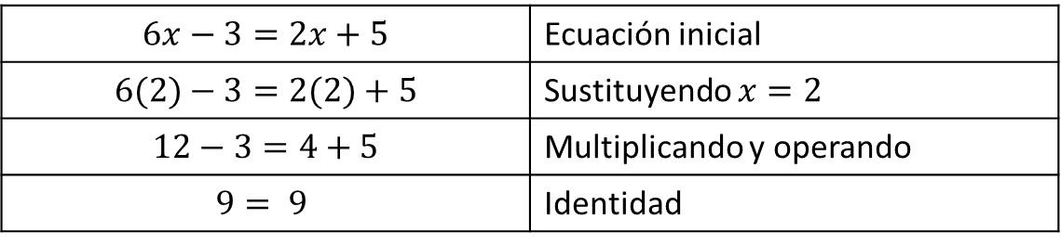
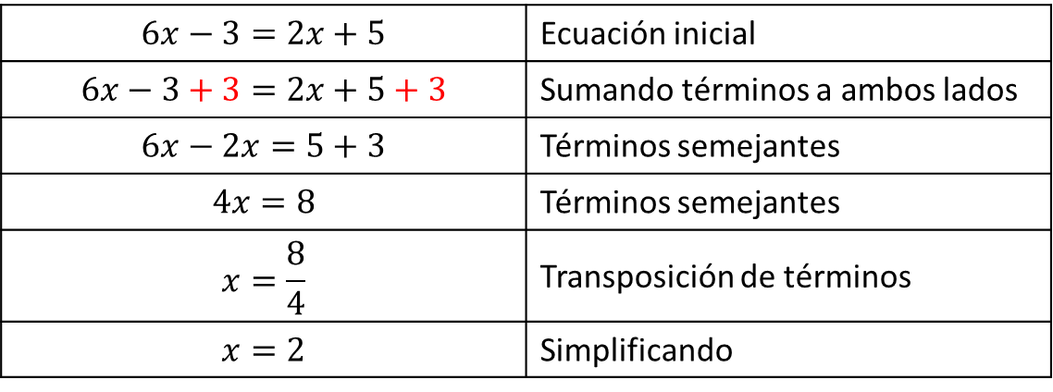
Ejemplo:
Solución de la ecuación
$$6x−3=2x+5$$ | Ecuación inicial
$$6x−3+3=2x+5+3$$ | Sumando términos a ambos lados
$$6x−2x=5+3$$ | Términos semejantes
$$4x=8$$ | Términos semejantes
$$x=\frac{8}{4}$$ | Transposición de términos
$$x=2$$ | Simplificando
Comprobación
$$6x−3=2x+5$$ | Ecuación inicial
$$6(2)−3=2(2)+5$$ | Sustituyendo $x=2$
$$12−3=4+5$$ | Multiplicando y operando
$$9= 9$$ | Identidad

Slide 26
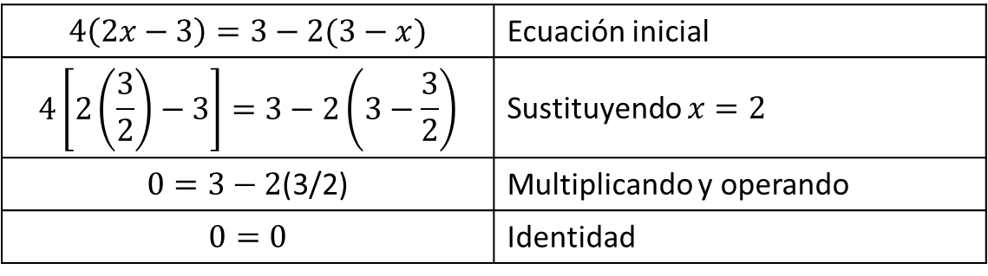
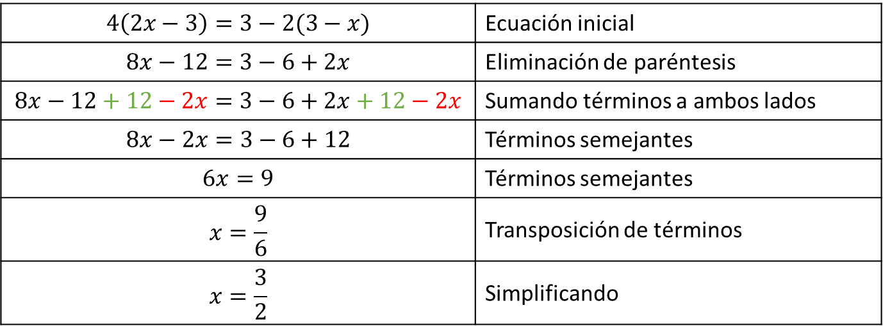
Ejemplo:
Solución de la ecuación
$$4\left(2x−3\right)=3−2(3−x)$$ | Ecuación inicial
$$8x−12=3−6+2x$$ | Eliminación de paréntesis
$$8x−12+12−2x=3−6+2x+12−2x$$ | Sumando términos a ambos lados
$$8x−2x=3−6+12$$ | Términos semejantes
$$6x=9$$ | Términos semejantes
$$x=\frac{9}{6}$$ | Transposición de términos
$$x=\frac{3}{2}$$ | Simplificando
Comprobación
$$4\left(2x−3\right)=3−2(3−x)$$ | Ecuación inicial
$$4\left[2\left(\frac{3}{2}\right)−3\right]=3−2\left(3−\frac{3}{2}\right)$$ | Sustituyendo $x=2$
$0=3−2$(3/2) | Multiplicando y operando
$$0=0$$ | Identidad

Slide 27
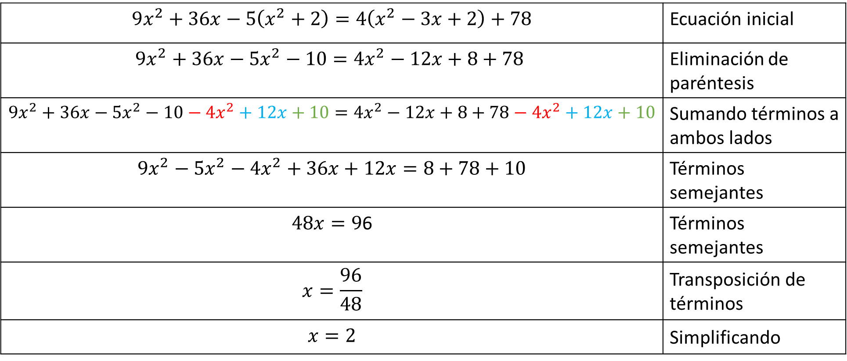
Ejemplo:
Solución de la ecuación
$$9x^{2}+36x−5\left(x^{2}+2\right)=4\left(x^{2}−3x+2\right)+78$$ | Ecuación inicial
$$9x^{2}+36x−5x^{2}−10=4x^{2}−12x+8+78$$ | Eliminación de paréntesis
$$9x^{2}+36x−5x^{2}−10−4x^{2}+12x+10=4x^{2}−12x+8+78−4x^{2}+12x+10$$ | Sumando términos a ambos lados
$$9x^{2}−5x^{2}−4x^{2}+36x+12x=8+78+10$$ | Términos semejantes
$48x=9$6 | Términos semejantes
$$x=\frac{96}{48}$$ | Transposición de términos
$$x=2$$ | Simplificando

Slide 28
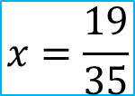
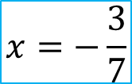
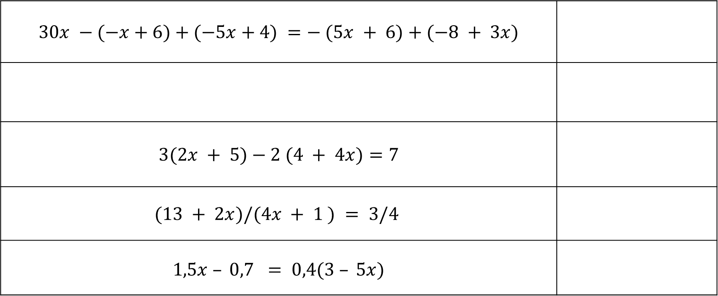

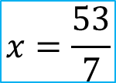
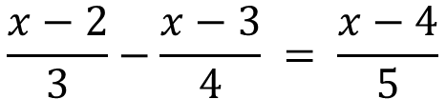
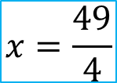
Actividad
Solución de la ecuación
$$30x −(−x+6)+(−5x+4) =− (5x + 6)+(−8 + 3x)$$
$$3(2x + 5)−2 (4 + 4x)=7$$
$$(13 + 2x)/(4x + 1 ) = 3/4$$
$$1,5x – 0,7 = 0,4(3 – 5x)$$
$$\frac{x−2}{3}−\frac{x−3}{4} = \frac{x−4}{5}$$
Selecciona y arrastra la respuesta correcta a cada celda
$$x=\frac{49}{4}$$
$$x=\frac{19}{35}$$
$$x=−\frac{3}{7}$$
$$x=\frac{53}{7}$$
$$x=0$$

Slide 29



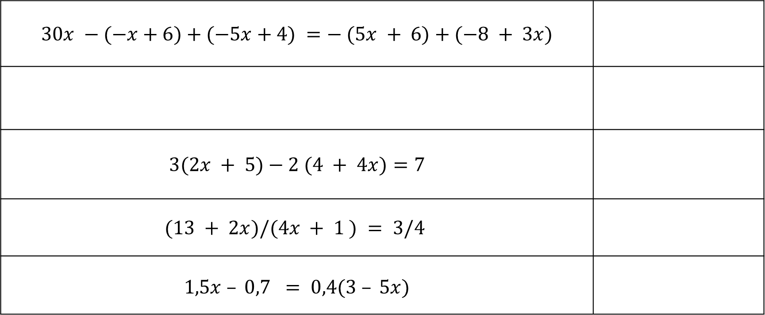

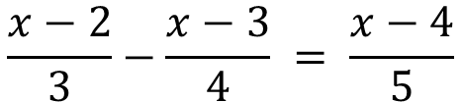

Retroalimentación
Solución de la ecuación
$$30x −(−x+6)+(−5x+4) =− (5x + 6)+(−8 + 3x)$$
$$3(2x + 5)−2 (4 + 4x)=7$$
$$(13 + 2x)/(4x + 1 ) = 3/4$$
$$1,5x – 0,7 = 0,4(3 – 5x)$$
$$x=−\frac{3}{7}$$
$$\frac{x−2}{3}−\frac{x−3}{4} = \frac{x−4}{5}$$
$$x=\frac{53}{7}$$
$$x=\frac{49}{4}$$
$x=$3
$$x=\frac{19}{35}$$

Slide 30
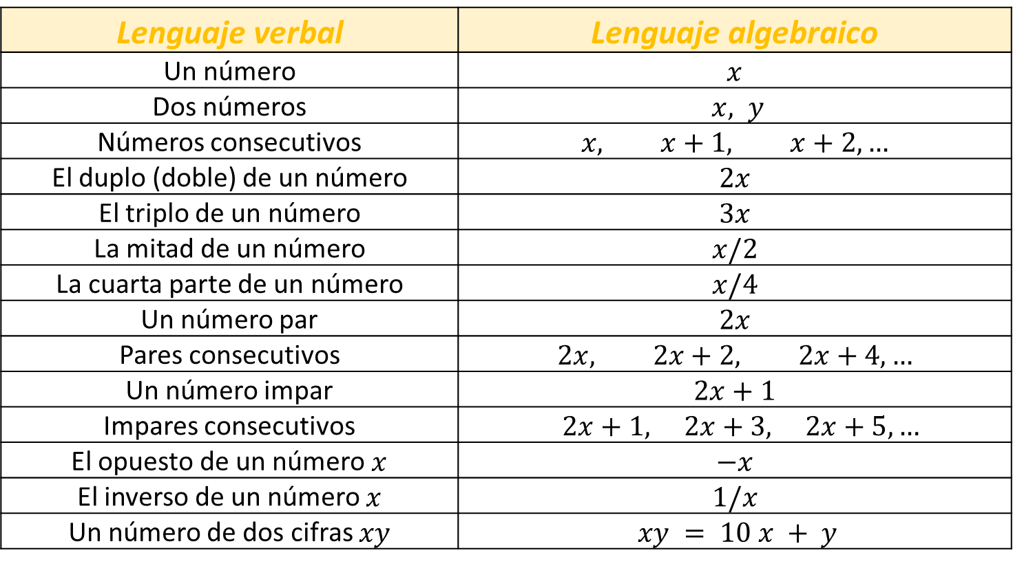
Lenguaje verbal y lenguaje algebraico
Lenguaje verbal | Lenguaje algebraico
Un número | $$x$$
Dos números | $x, y$
Números consecutivos | $$x, x+1, x+2, …$$
El duplo (doble) de un número | $$2x$$
El triplo de un número | $$3x$$
La mitad de un número | $$x/2$$
La cuarta parte de un número | $$x/4$$
Un número par | $$2x$$
Pares consecutivos | $$2x, 2x+2, 2x+4,…$$
Un número impar | $$2x+1$$
Impares consecutivos | $2x+1, 2x+3, 2x+5,…$
El opuesto de un número$x$ | $$−x$$
El inverso de un número $x$ | $$1/x$$
Un número de dos cifras $xy$ | $xy = 10 x + y$

Slide 31
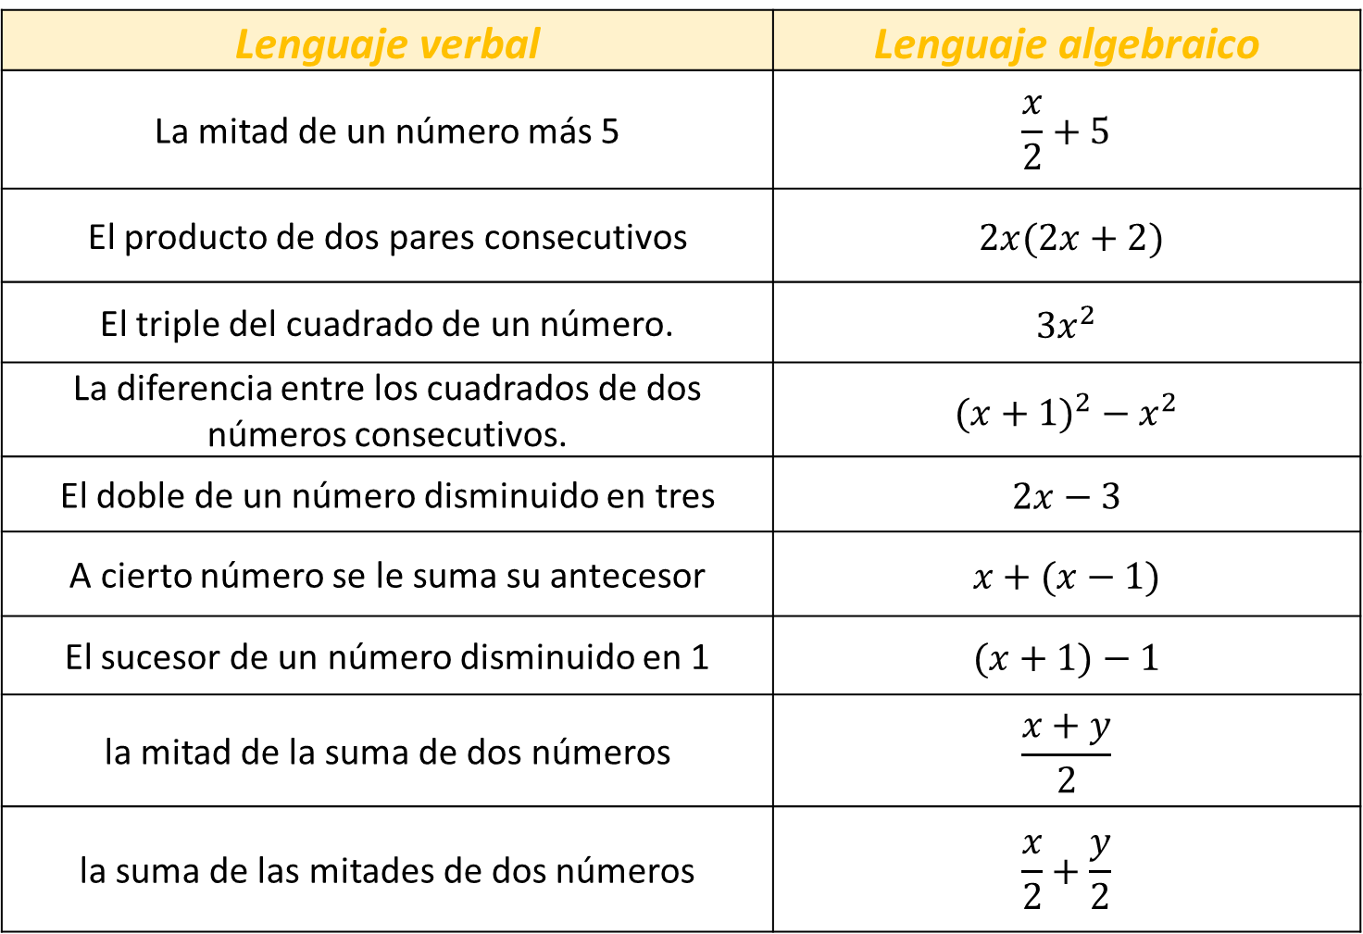
Ejemplos: Transformar en lenguaje algebraico las siguientes proposiciones:
Lenguaje verbal | Lenguaje algebraico
La mitad de un número más 5 | $$\frac{x}{2}+5$$
El producto de dos pares consecutivos | $2x(2x+2)$
El triple del cuadrado de un número. | $$3x^{2}$$
La diferencia entre los cuadrados de dos números consecutivos. | $${(x+1)}^{2} −{ x}^{2}$$
El doble de un número disminuido en tres | $$2x−3$$
A cierto número se le suma su antecesor | $$x+(x−1)$$
El sucesor de un número disminuido en 1 | $$(x+1)−1$$
la mitad de la suma de dos números | $$\frac{x+y}{2}$$
la suma de las mitades de dos números | $$\frac{x}{2}+\frac{y}{2}$$

Slide 32


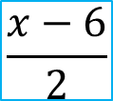








Actividad
Si $x$es la edad en años de María hoy, entonces:
la edad de María hace 2 años
la edad de María dentro de 5 años
el doble de la edad de María hoy
el triple de la edad que María tendrá dentro de 4 años
la mitad de la edad que tenía María hace 6 años
Selecciona y arrastra la respuesta correcta a cada celda
$$(x−5)$$
$$3(x+4)$$
$$(x−2)$$
$$2x$$
$$\frac{x−6}{2}$$
$$\frac{x}{2}−6$$
$$(x+5)$$
$$(3x+4)$$
$$(x+2)$$
$$x/2$$

Slide 33





Retroalimentación
Si $x$es la edad en años de María hoy, entonces:
la edad de María hace 2 años
la edad de María dentro de 5 años
el doble de la edad de María hoy
el triple de la edad que María tendrá dentro de 4 años
la mitad de la edad que tenía María hace 6 años
$$(x−2)$$
$$(x+5)$$
$$2x$$
$$3(x+4)$$
$$\frac{x−6}{2}$$

Slide 34
Aplicación de ecuaciones lineales
Las ecuaciones lineales presentan un sin número de aplicaciones en la matemática, la física la química, la ingeniería, las ciencias económicas y muchas más.
Las ecuaciones lineales pueden ser utilizadas para describir muchas relaciones y procesos en un mundo físico, y por ende tienen un gran papel en la ciencia.
Frecuentemente, ecuaciones lineales son utilizadas para calcular tasas de cambio, velocidad reacciones químicas y muchas más

Slide 35

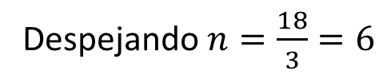



Problema de aplicación
La suma de dos números es 18 y el segundo número es el doble del primero. ¿Cuáles son los números?
Solución 1
Consideramos $n$ como el primer número, de esta forma el segundo número es $2n$
La suma de dos números es 18 entonces:
$$n+2n=18$$
Simplificando se tiene:
$$3n=18$$
Despejando $n=\frac{18}{3}=6$
Por lo tanto el primer número es $n= 6$
Y el segundo número es $2n= 12$

Slide 36
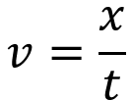
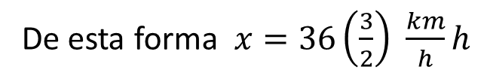


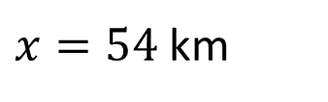
Problema de aplicación
Un vehículo viaja en línea recta a velocidad constante de 36 km/h durante 90 minutos. ¿Qué distancia recorre el vehículo?
Solución 1
Si el vehículo viaja a velocidad contante, entonces describe un movimiento rectilíneo uniforme y la ecuación de movimiento esta dada por:
$$v=\frac{x}{t}$$
Donde $x$ es la distancia recorrida y $t$ el tiempo empleado:
Despejando $x=vt$
recordemos que 90 minutos son $1,5= \frac{3}{2}$horas
De esta forma $x=36\left(\frac{3}{2}\right)$ $\frac{km}{h}h$
$x=54$km
Por lo tanto la distancia recorrida por el vehículo $x$ durante los 90 minutos es de 54 km, viajando a una velocidad constante de 36 km/h

Slide 37
Actividad
Resuelva los siguiente problemas de aplicación
El perímetro de un círculo mide 20 cm. ¿Cuál es su radio?
El largo de un rectángulo es dos veces el ancho. Si el perímetro del rectángulo es 60 cm. ¿Cuál es el largo y cuál es el ancho del rectángulo?
Un meteorito, inicialmente está a 200 millones de millas de distancia de la tierra. El mismo está viajando hacia la Tierra a con una velocidad de 3 millones de millas por semana. ¿Cuántas semanas deben pasar antes de que el meteoro este a 100 millones de millas de la tierra?
En un salón de clase la tercera parte son niños y las niñas exceden la mitad del salón en cinco. ¿Cuántos estudiantes en total tiene el salón?

Slide 38
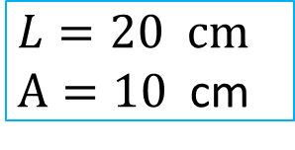



Retroalimentación
Resuelva los siguiente problemas de aplicación
El perímetro de un círculo mide 20 cm. ¿Cuál es su radio?
El largo de un rectángulo es dos veces el ancho. Si el perímetro del rectángulo es 60 cm. ¿Cuál es el largo y cuál es el ancho del rectangulo?
Un meteorito, inicialmente está a 200 millones de millas de distancia de la tierra. El mismo está viajando hacia la Tierra a con una velocidad de 3 millones de millas por semana. ¿Cuántas semanas deben pasar antes de que el meteoro este a 100 millones de millas de la tierra?
En un salón de clase la tercera parte son niños y las niñas exceden la mitad del salón en cinco. ¿Cuántos estudiantes en total tiene el salón?
$$x=\frac{10}{π} cm$$
$L=20 cm$
$A=10$ cm
$$x=\frac{100}{3}$$
$$x=30$$

Slide 39
Ecuaciones Cuadráticas

Slide 40
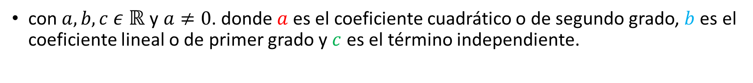

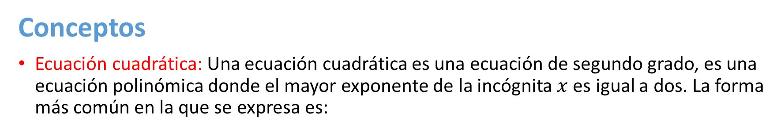
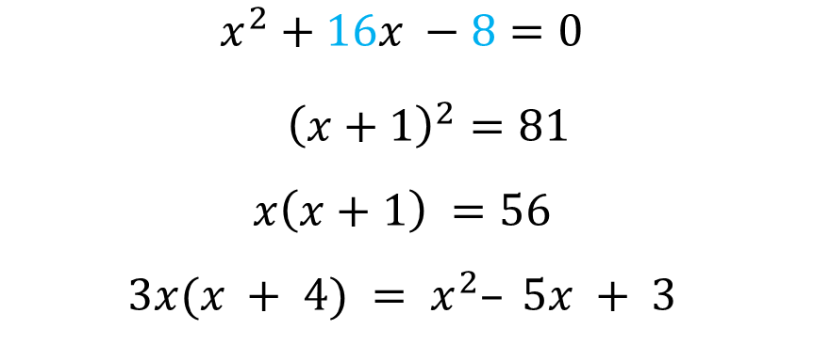

Conceptos
Ecuación cuadrática: Una ecuación cuadrática es una ecuación de segundo grado, es una ecuación polinómica donde el mayor exponente de la incógnita $x$ es igual a dos. La forma más común en la que se expresa es:
$$ax^{2}+bx +c=0$$
con $a, b, c ε ℝ$y $a≠0$. donde $a$es el coeficiente cuadrático o de segundo grado, $b$ es el coeficiente lineal o de primer grado y $c$ es el término independiente.
Ejemplos:
$$x^{2}+16x −8=0$$
${\left(x+1\right)}^{2}=81$
$$x\left(x+1\right) =56$$
$$3x(x + 4) = x^{2}– 5x + 3$$
$${8x}^{2}−4x −5=0$$
$−2x^{2}+5x=0$
$4x −3x^{2}$ $= 10$

Slide 41
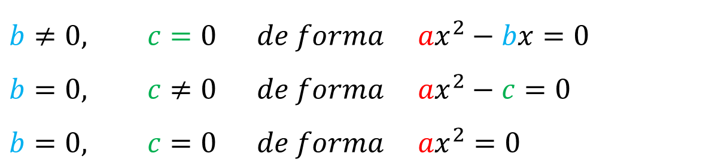

Conceptos
Una ecuación de segundo orden puede ser completa o incompleta
Una ecuación de la forma
$$ax^{2}+b x +c=0$$
con $a, b, c ε ℝ$y $a≠0, b≠0, c≠0$es una ecuación de segundo orden completa
Ecuaciones de la forma
$$b≠0, c=0 de forma { ax}^{2}−bx=0$$
$$b=0, c≠0 de forma{ ax}^{2}−c=0$$
$$b=0, c=0 de forma{ ax}^{2}=0$$
Son ecuaciones de segundo grado incompletas

Slide 42
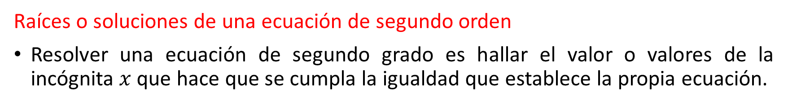

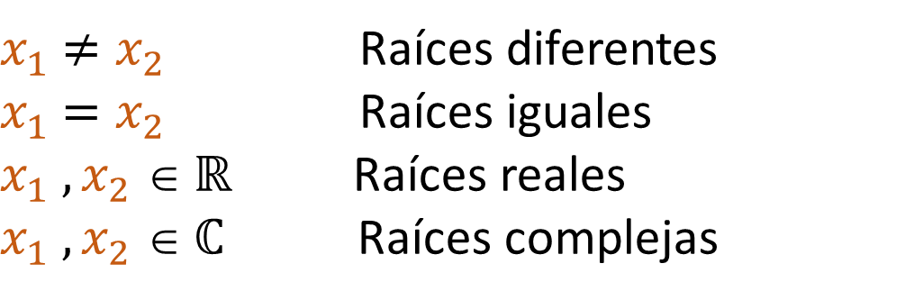
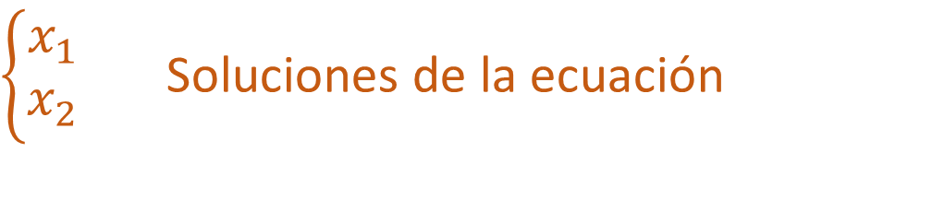
Raíces o soluciones de una ecuación de segundo orden
Resolver una ecuación de segundo grado es hallar el valor o valores de la incógnita $x$ que hace que se cumpla la igualdad que establece la propia ecuación.
$\left\{\begin{aligned}x_{1} \\ x_{2}\end{aligned}\right.$ Soluciones de la ecuación
$$ax^{2}+b x +c=0$$
Las ecuaciones de segundo grado pueden tener una, dos o ninguna solución posible en los reales.
$x_{1}$ $≠x_{2}$ Raíces diferentes
$x_{1}$ $=x_{2}$ Raíces iguales
$x_{1}$ $, x_{2}$ ∈$ℝ$ Raíces reales
$x_{1}$ $, x_{2}$ ∈$ℂ$ Raíces complejas

Slide 43

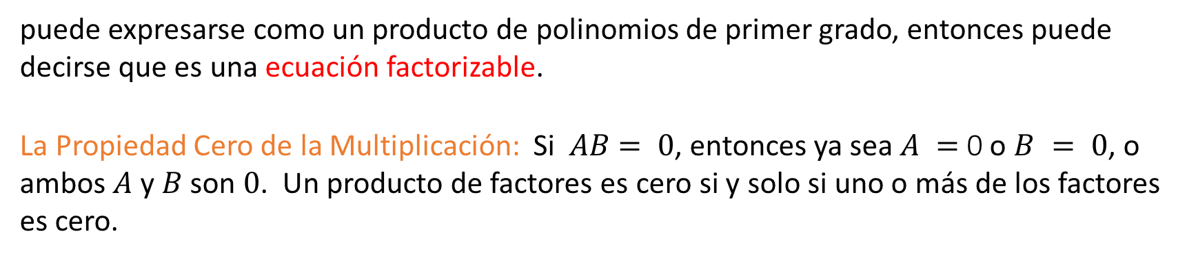
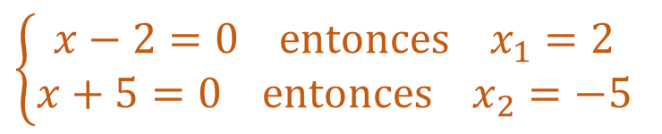


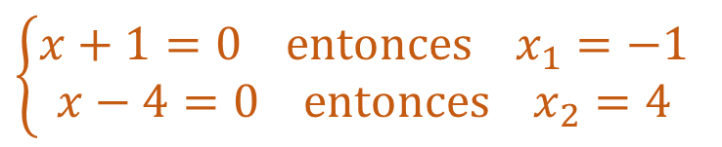
Solución de ecuaciones cuadrática
Solución por Factorización Simple: si una ecuación de la forma
$$ax^{2}+b x +c=0$$
puede expresarse como un producto de polinomios de primer grado, entonces puede decirse que es una ecuación factorizable.
La Propiedad Cero de la Multiplicación: Si $AB$ $= 0$, entonces ya sea $A =$0 o $B = 0$, o ambos $A$ y $B$ son $0$. Un producto de factores es cero si y solo si uno o más de los factores es cero.
Ejemplos:
$$\left\{\begin{aligned}x−2=0 entonces{ x}_{1}=2 \\ x+5=0 entonces{ x}_{2}=−5\end{aligned}\right.$$
$(x−2)(x+5)=0$
$$\left\{\begin{aligned}x+1=0 entonces{ x}_{1}=−1 \\ x−4=0 entonces{ x}_{2}=4\end{aligned}\right.$$
$\frac{2}{3}(x+1)(x−4)=0$

Slide 44
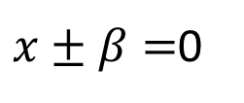



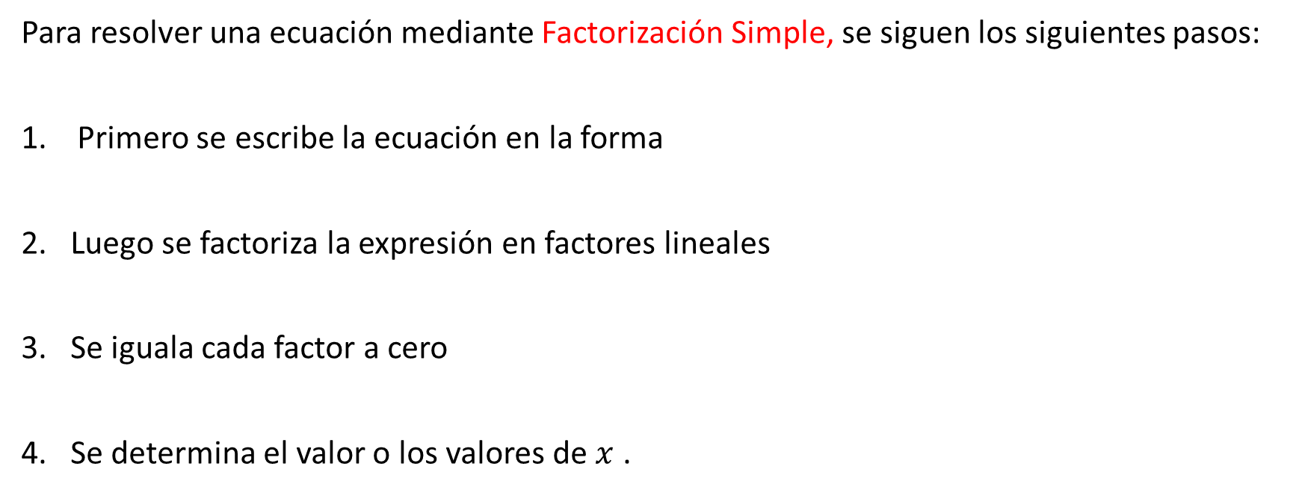
Para resolver una ecuación mediante Factorización Simple, se siguen los siguientes pasos:
Primero se escribe la ecuación en la forma
2. Luego se factoriza la expresión en factores lineales
3. Se iguala cada factor a cero
4. Se determina el valor o los valores de $x$ .
$$ax^{2}+bx +c=0$$
$(x±α)(x±β)=0$
$$x±α=0$$
$x±β=$0
$x±α=0 entonces{ x}_{1}=∓$ $α$
$$x±β=0 entonces{ x}_{2}=∓ β$$

Slide 45

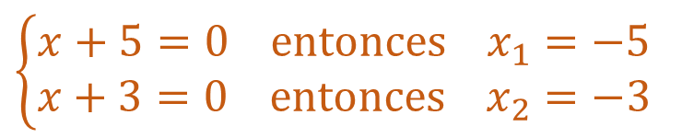



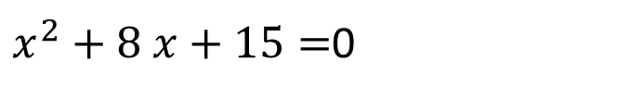
Ejemplo:
Suponga que desea resolver la ecuación
$$x^{2}+8 x=−15$$
se escribe la ecuación en la forma
$x^{2}+8 x+15=$0
se factoriza la expresión en factores lineales
$(x+5)(x+3)=0$
se iguala cada factor a cero
$\left(x+5\right)=0 (x+3)=0$
se determina el valor o los valores de $x$ .
$$\left\{\begin{aligned}x+5=0 entonces{ x}_{1}=−5 \\ x+3=0 entonces{ x}_{2}=−3\end{aligned}\right.$$
$x_{1}≠x_{2}$ Raíces reales diferentes

Slide 46

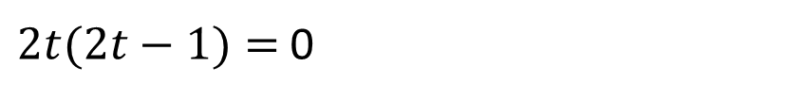

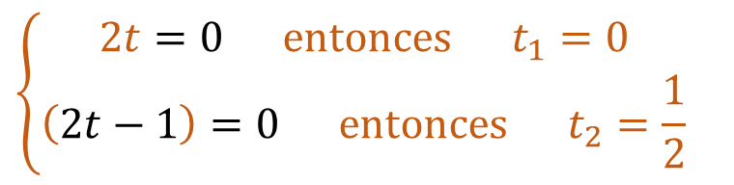

Ejemplo:
Se desea resolver la ecuación
$${4t}^{2}−t+6=6+t$$
se escribe la ecuación en la forma
$${4t}^{2}−2t=0$$
se factoriza la expresión en factores lineales
$2t(2t−1)=$ 0
se iguala cada factor a cero
$$2t=0 (2t−1)=0$$
se determina el valor o los valores de $x$ .
$$\left\{\begin{aligned}2t=0 entonces t_{1}=0 \\ \left(2t−1\right)=0 entonces t_{2}=\frac{1}{2}\end{aligned}\right.$$
$t_{1}≠t_{2}$ Raíces reales diferentes

Slide 47

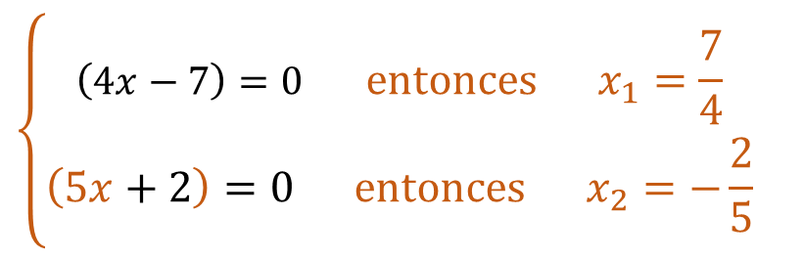


Ejemplo:
Resolver la ecuación
$$10x^{2}=11x+2x(5x +8+7/x)$$
se escribe la ecuación en la forma
$${20x}^{2}−27x−14=0$$
se factoriza la expresión en factores lineales
$$\frac{{(20x)}^{2}−27x(20)−280}{20}=\frac{(20x−35)(20x+8)}{5⋅4}=\frac{5\left(4x−7\right) ⋅ 4(5x+2)}{5⋅4}=\left(4x−7\right) \left(5x+2\right)=0$$
se iguala cada factor a cero
$$\left(4x−7\right)=0 \left(5x+2\right)=0$$
se determina el valor o los valores de $x$ .
$$\left\{\begin{aligned}\left(4x−7\right)=0 entonces x_{1}=\frac{7}{4} \\ \left(5x+2\right)=0 entonces x_{2}=−\frac{2}{5}\end{aligned}\right.$$
$y_{1}≠y_{2}$ Raíces reales diferentes

Slide 48
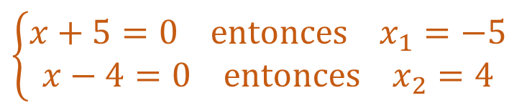


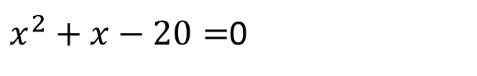
Ejemplos:
Resolver la ecuación
$$x^{2}+ x=20$$
se escribe la ecuación en la forma
$x^{2}+x−20=$0
se factoriza la expresión en factores lineales
$(x+5)(x−4)=0$
se iguala cada factor a cero
$\left(x+5\right)=0 (x−4)=0$
se determina el valor o los valores de $x$ .
$$\left\{\begin{aligned}x+5=0 entonces{ x}_{1}=−5 \\ x−4=0 entonces{ x}_{2}=4\end{aligned}\right.$$
$x_{1}≠x_{2}$ Raíces reales diferentes

Slide 49

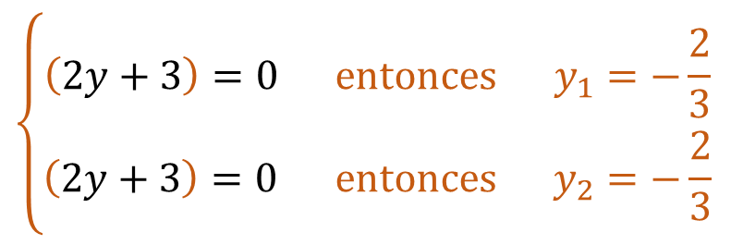

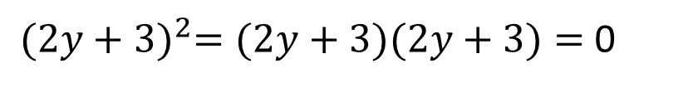


Ejemplos:
Resolver la ecuación
$${4y}^{2}+5y+19=10−7y$$
se escribe la ecuación en la forma
$${4y}^{2}+12y+9=0$$
se factoriza la expresión en factores lineales
${(2y+3)}^{2}=(2y+3)(2y+3)=$ 0
se iguala cada factor a cero
$$\left(2y+3\right)=0 (2y+3)=0$$
se determina el valor o los valores de $x$ .
$$\left\{\begin{aligned}\left(2y+3\right)=0 entonces y_{1}=−\frac{2}{3} \\ \left(2y+3\right)=0 entonces y_{2}=−\frac{2}{3}\end{aligned}\right.$$
$y_{1}=$ $y_{2}$ Raíces reales iguales

Slide 50






Actividad
Solución de la ecuación
$$x^{2}– 5x + 6 = 0$$
$$5x^{2}+4=−12x$$
$$2x^{2}=48−10x$$
$$2x^{2}+5x= 0$$
Selecciona y arrastra la respuesta correcta a cada celda
$x_{1}=0$; $x_{2}=−2/5$
$x_{1}= 3$; $x_{2}=2$
$x_{1}=−2$; $x_{2}=−2/5$
$x_{1}= 3$; $x_{2}=−8$

Slide 51




Retroalimentación
Solución de la ecuación
$$x^{2}– 5x + 6 = 0$$
$$5x^{2}+4=−12x$$
$$2x^{2}=48−10x$$
$x_{1}= 3$; $x_{2}=2$
$$2x^{2}+5x= 0$$
$x_{1}=0$; $x_{2}=−2/5$
$x_{1}=−2$; $x_{2}=−2/5$
$x_{1}= 3$; $x_{2}=−8$

Slide 52




Solución de ecuaciones cuadrática
Solución completando el cuadrado: una ecuación de la forma
$$ax^{2}+bx +c=0$$
puede expresarse como:
$$a{(x+d)}^{2} + e=0$$
Donde cada termino esta dado por:
$d=\frac{b}{2a}$
$e=c−\frac{b^{2}}{4a}$
Este procedimiento se conoce como completar el cuadrado

Slide 53











Ejemplo:
Resolver la siguiente ecuación
$$3x^{2}=5x−2$$
se escribe la ecuación en la forma
$$3x^{2}−5x+2=0$$
Se determinan los valores de las constantes $a =3, b =−5 y c =2$
se calculan los términos $d$ y $e$
$$e=2−\frac{{\left(−5\right)}^{2}}{4\left(3\right)}=2−\frac{25}{12}=−\frac{1}{12}$$
$d=\frac{−5}{2(3)}=$ $−\frac{5}{6}$
se iguala cada factor a cero
$$3{\left(x−\frac{5}{6}\right)}^{2}−\frac{1}{12}=0$$
$$a{(x+d)}^{2} + e=0$$
De esta forma se realiza el despeje:
$$3{\left(x−\frac{5}{6}\right)}^{2}=\frac{1}{12}$$
$\left\{\begin{aligned}x_{1}=\frac{5}{6}+\frac{1}{6}=\frac{6}{6}=1 \\ x_{2}=\frac{5}{6}−\frac{1}{6}=−\frac{4}{6}=−\frac{2}{3}\end{aligned}\right.$
$$x−\frac{5}{6}=±\sqrt{\frac{1}{36}}=±\frac{1}{6}$$
$${\left(x−\frac{5}{6}\right)}^{2}=\frac{1}{36}$$

Slide 54









Ejemplo:
Suponga que desea resolver la ecuación
$$3x^{2}−4x=5$$
se escribe la ecuación en la forma
$$3x^{2}−4x−5=0$$
Se determinan los valores de las constantes $a =3, b =−4 y c =−5$
se calculan los términos $d$ y $e$
$$e=−5−\frac{{\left(−4\right)}^{2}}{4\left(3\right)}=−5−\frac{16}{12}=−5−\frac{4}{3}$$
$e$ $=−\frac{19}{3}$
$d=\frac{−4}{2(3)}=$ $−\frac{2}{3}$
se iguala cada factor a cero
$$3{\left(x−\frac{2}{3}\right)}^{2}−\frac{19}{3}=0$$
$$a{(x+d)}^{2} + e=0$$
De esta forma se realiza el despeje:
$$3{\left(x−\frac{2}{3}\right)}^{2}=\frac{19}{3}$$
$\left\{\begin{aligned}x_{1}=\frac{2}{3}+\frac{\sqrt{19}}{3}=\frac{2+\sqrt{19}}{3} \\ x_{2}=\frac{2}{3}−\frac{\sqrt{19}}{3}=\frac{2−\sqrt{19}}{3}\end{aligned}\right.$
$$x−\frac{2}{3}=±\sqrt{\frac{19}{9}}=±\frac{\sqrt{19}}{3}$$
$${\left(x−\frac{2}{3}\right)}^{2}=\frac{19}{9}$$

Slide 55






Actividad
Solución de la ecuación completando el cuadrado
$$x^{2}–4x +1 = 0$$
$$4x^{2}=1−8x$$
$$x^{2}−18x −10=0$$
$2x^{2}−12x=$16
Selecciona y arrastra la respuesta correcta a cada celda
$x_{1}=−1+\sqrt{\frac{5}{4}}$; $x_{2}=−1−\sqrt{\frac{5}{4}}$
$x_{1}=9+\sqrt{91}$; $x_{2}=9−\sqrt{91}$
$x_{1}=−3+\sqrt{17}$; $x_{2}=−3−\sqrt{17}$
$x_{1}=2+\sqrt{3}$; $x_{2}=2−\sqrt{3}$

Slide 56




Retroalimentación
Solución de la ecuación completando el cuadrado
$$x^{2}–4x +1 = 0$$
$$4x^{2}=1−8x$$
$$x^{2}−18x −10=0$$
$x_{1}=2+\sqrt{3}$; $x_{2}=2−\sqrt{3}$
$2x^{2}−12x=$16
$x_{1}=−3+\sqrt{17}$; $x_{2}=−3−\sqrt{17}$
$x_{1}=−1+\sqrt{\frac{5}{4}}$; $x_{2}=−1−\sqrt{\frac{5}{4}}$
$x_{1}=9+\sqrt{91}$; $x_{2}=9−\sqrt{91}$

Slide 57



Solución de ecuaciones por Fórmula Cuadrática
Las soluciones de una ecuación de la forma
$$ax^{2}+bx +c=0$$
con $a, b, c \text{∈}ℝ$y $a≠0, \text{e}\text{st}\text{á}\text{n} \text{dadas} \text{por} \text{las} \text{siguientes} \text{expresiones}\text{:}$
$$\left\{\begin{aligned}x_{1}=\frac{−b+\sqrt{b^{2}−4ac}}{2a} \\ x_{2}=\frac{−b−\sqrt{b^{2}−4ac}}{2a}\end{aligned}\right.$$
$$x=\frac{−b±\sqrt{b^{2}−4ac}}{2a}$$
La expresión del radicando ${ b}^{2}−4ac$ es llamado discriminante de la ecuación, y se simboliza $.$
$$\text{Del} \text{descriminante} \text{dependen} \text{el} \text{tipo} \text{de} \text{solucions} \text{de} \text{la} \text{ecuaci}\text{ó}\text{n} \text{cuadr}\text{á}\text{tica}$$
$ =$ $b^{2}−4ac$
$> 0$ Raices reales diferentes (${ x}_{1},{ x}_{2}\text{∈}ℝ$ )
$ = 0$ Raices reales repetidas (${ x}_{1},{ x}_{2}\text{∈}ℝ$ )
$< 0$ Raices complejas conjugadas (${ x}_{1},{ x}_{2}\text{∈}ℂ$)

Slide 58


Pasos para Buscar las Raíces de una Ecuación Usando la Fórmula Cuadrática:
Llevar a la ecuación a su forma estándar
Determinar los valores de las constantes $a, b$ y $c.$
Calcular el discriminante $ =$ $b^{2}−4ac$
Utilizar la fórmula cuadrática sustituyendo los valores por las variables, con el signo $(+)$ para encontrar una raíz y luego con el signo $(−)$ para encontrar la segunda raíz.
$$ax^{2}+bx +c=0$$
$$\left\{\begin{aligned}x_{1}=\frac{−b+\sqrt{Δ}}{2 a} \\ x_{2}=\frac{−b−\sqrt{Δ}}{2 a}\end{aligned}\right.$$

Slide 59




Si $> 0$ las raíces o soluciones son reales y diferentes (${ x}_{1},{ x}_{2}\text{∈}ℝ,{ x}_{1} ≠ x_{2})$
$$\left\{\begin{aligned}x_{1}=\frac{−b+\sqrt{Δ}}{2a} \\ x_{2}=\frac{−b−\sqrt{Δ}}{2a}\end{aligned}\right.$$
Ejemplo:
Resuelva la siguiente ecuación $x^{2}−5x+6=0$
Se determinan los valores de las constantes $a = 1, b =−5 y c = 6$
Se calcula el discriminante $ =$ $b^{2}−4ac={(−5)}^{2}−4\left(1\right)\left(6\right)=25−24=1$
Se sustituyen los valores en la formula
$$\left\{\begin{aligned}x_{1}=\frac{5+\sqrt{1}}{2(1)}=\frac{4}{2}=2 \\ x_{2}=\frac{5−\sqrt{1}}{2(1)}=\frac{6}{2}=3\end{aligned}\right.$$
Por lo tanto las soluciones de la ecuación son:
$$x_{1}=2$$
$$x_{2}=3$$

Slide 60



Si $= 0$ las raíces o soluciones son reales e iguales (${ x}_{1},{ x}_{2}\text{∈}ℝ,{ x}_{1}= x_{2})$
$$\left\{\begin{aligned}x_{1}=\frac{−b}{2a} \\ x_{2}=\frac{−b}{2a}\end{aligned}\right.$$
Ejemplo:
Resuelva la siguiente ecuación ${9x}^{2}+6x+1=0$
Se determinan los valores de las constantes $a =9, b =6 y c =1$
Se calcula el discriminante $ =$ $b^{2}−4ac={(6)}^{2}−4\left(9\right)\left(1\right)=36−36=0$
Se sustituyen los valores en la formula
$$\left\{\begin{aligned}x_{1}=\frac{−6}{2(9)}=\frac{−6}{18}=−\frac{1}{3} \\ x_{1}=\frac{−6}{2(9)}=\frac{−6}{18}=−\frac{1}{3}\end{aligned}\right.$$
Por lo tanto las soluciones de la ecuación son:
$$x_{1}=x_{2}=−\frac{1}{3}$$

Slide 61



Si $= 0$ las raíces o soluciones son reales e iguales (${ x}_{1},{ x}_{2} \text{∈} ℂ,{ x}_{1}≠x_{2})$
$$\left\{\begin{aligned}x_{1}=\frac{−b+i\sqrt{Δ}}{2a} \\ x_{2}=\frac{−b−i\sqrt{Δ}}{2a}\end{aligned}\right.$$
Ejemplo:
Resuelva la siguiente ecuación $x^{2}−2x+5=0$
Se determinan los valores de las constantes $a =1, b =−2 y c =5$
Se calcula el discriminante $ =$ $b^{2}−4ac={\left(−2\right)}^{2}−4\left(1\right)\left(5\right)=4−20=−16$
Se sustituyen los valores en la formula
$$\left\{\begin{aligned}x_{1}=\frac{2+\sqrt{−16}}{2(1)}=\frac{2+i\sqrt{16}}{2}=\frac{2+4i}{2}=1+2i \\ x_{2}=\frac{2−\sqrt{−16}}{2(1)}=\frac{2−i\sqrt{16}}{2}=\frac{2−4i}{2}=1−2i\end{aligned}\right.$$
Por lo tanto las soluciones de la ecuación son:
$$x_{1}=1+2i x_{2}=1−2i$$

Slide 62





Ejemplos de ecuaciones cuadráticas incompletas
Ejemplo de la forma ${ ax}^{2}+ bx=0$:
Resuelva la siguiente ecuación ${ x}^{2}−2x=0$
Se factoriza la variable $x,$obteniendo $x(x−2)=0$
Se iguala cada factor a cero
$$x=0 ; (x−2)=0$$
se determina el valor o los valores de $x$ .
Por lo tanto las soluciones de la ecuación son:
$$\left\{\begin{aligned}x=0 entonces x_{1}=0 \\ \left(x−2\right)=0 entonces x_{2}=2\end{aligned}\right.$$
$$x_{1}=0 x_{2}=2$$

Slide 63





Ejemplos de ecuaciones cuadráticas incompletas
Ejemplo de la forma ${ ax}^{2}+ c=0$:
Resuelva la siguiente ecuación ${ 3x}^{2}− 48=0$
Se despeja la variable $x,$obteniendo ${3x}^{2}=48$
$$x^{2}=\frac{48}{3}=16$$
$$x=±\sqrt{16}$$
se extrae la raíz cuadrada a ambos lados de la ecuación
$$\left\{\begin{aligned}x=4 entonces x_{1}=4 \\ x=−4 entonces x_{2}=−4\end{aligned}\right.$$
Por lo tanto las soluciones de la ecuación son:
$$x_{1}=4 x_{2}=−4$$

Slide 64




Actividad
Tipos de solución de la ecuación
Sin resolver la ecuación determina el tipo de soluciones de la ecuación cuadrática (con el discriminante)
$ =$ $b^{2}−4ac$
$$x^{2}−8x −9 = 0$$
$$7x^{2}+5x=−x−{2x}^{2}−1$$
$$x^{2}+4=0$$
$$x^{2}−4=0$$
Selecciona y arrastra la respuesta correcta a cada celda
Raices reales diferentes
Raices complejas conjugadas
Raices reales iguales
Raices reales diferentes

Slide 65




Retroalimentación
Tipos de solución de la ecuación
$$x^{2}−8x −9 = 0$$
$$7x^{2}+5x=−x−{2x}^{2}−1$$
Raices reales diferentes
$$x^{2}+4=0$$
Raices complejas conjugadas
Raices reales iguales
$$x^{2}−4=0$$
Raices reales diferentes
$ =$ $b^{2}−4ac$

Slide 66






Actividad
$$x=\frac{−b±\sqrt{b^{2}−4ac}}{2a}$$
Solución de la ecuación a través de la formula general
$$x^{2}–8x −9 = 0$$
$$7x^{2}−x=2x−x^{2}$$
$$x^{2}+4=0$$
$$x^{2}−4=0$$
Selecciona y arrastra la respuesta correcta a cada celda
$x_{1}=2i$; $x_{2}=−2i$
$x_{1}=8$; $x_{2}=−2$
$x_{1}=2$; $x_{2}=−2$
$x_{1}=0$; $x_{2}=3/8$

Slide 67





Retroalimentación
Solución de la ecuación a través de la formula general
$$x^{2}–8x −9 = 0$$
$$7x^{2}−x=2x−x^{2}$$
$x_{1}=8$; $x_{2}=−2$
$$x^{2}+4=0$$
$x_{1}=2i$; $x_{2}=−2i$
$x_{1}=0$; $x_{2}=3/8$
$$x^{2}−4=0$$
$x_{1}=2$; $x_{2}=−2$
$$x=\frac{−b±\sqrt{b^{2}−4ac}}{2a}$$

Slide 68





Ecuación bicuadrada
Las ecuaciones bicuadradas son de la forma
$$ax^{4}+bx^{2} +c=0$$
con $a, b, c \text{∈}ℝ$y $a≠0. Para$resolver este tipo de ecuaciones vasta hacer la sustitución $x^{2}=u$, obteniendo:
$$au^{2}+bu +c=0$$
$$\left\{\begin{aligned}u_{1}=\frac{−b+\sqrt{Δ}}{2a} \\ u_{2}=\frac{−b−\sqrt{Δ}}{2a}\end{aligned}\right.$$
una ecuación de segundo grado que se resolver usando la fórmula:
$$\left\{\begin{aligned}x_{1}=+\sqrt{u_{1}} \\ x_{2}=−\sqrt{u_{1}} \\ x_{3}=+\sqrt{u_{2}} \\ x_{4}=−\sqrt{u_{2}}\end{aligned}\right.$$
De esta forma las cuatro raíces o soluciones son:
El número de soluciones reales de una ecuación bicuadrada puede ser: ninguna solución, cuatro soluciones distintas, tres soluciones distintas, dos soluciones distintas y una única solución

Slide 69




Ejemplo:
Resuelva la siguiente ecuación
$$x^{4}−13 x^{2}+36=0$$
Se hace la sustitución $x^{2}=u$ obteniendo
$u^{2}−13u+36=$0
Se determinan los valores de las constantes $a =1, b=−13 y c =36$
Se calcula el discriminante $ =$ $b^{2}−4ac={\left(−13\right)}^{2}−4\left(1\right)\left(36\right)=169−144=25$
Se sustituyen los valores en la formula
De esta forma las cuatro raíces o soluciones son:
$$\left\{\begin{aligned}u_{1}=\frac{13+\sqrt{25}}{2(1)}=\frac{13+5}{2}=\frac{18}{2}=9 \\ u_{2}=\frac{13−\sqrt{25}}{2(1)}=\frac{13−5}{2}=\frac{8}{2}=4\end{aligned}\right.$$
$$\left\{\begin{aligned}x_{1}=+\sqrt{u_{1}}=+\sqrt{9}=3 \\ x_{2}=−\sqrt{u_{1}}=−\sqrt{9}=−3 \\ x_{3}=+\sqrt{u_{2}}=+\sqrt{4}=2 \\ x_{4}=−\sqrt{u_{2}}=−\sqrt{4}=−2\end{aligned}\right.$$

Slide 70



Ejemplo:
Resuelva la siguiente ecuación
$$x^{4}−2x^{2}+1=0$$
Se hace la sustitución $x^{2}=u$ obteniendo
$u^{2}−2u+1=$0
Se determinan los valores de las constantes $a =1, b=−2 y c =1$
Se calcula el discriminante $ =$ $b^{2}−4ac={\left(−2\right)}^{2}−4\left(1\right)\left(1\right)=4−4=0$
Se sustituyen los valores en la formula
De esta forma las dos raíces o soluciones son:
$$\left\{\begin{aligned}u_{1}=\frac{2+\sqrt{0}}{2(1)}=\frac{2}{2}=1 \\ u_{2}=\frac{2−\sqrt{0}}{2(1)}=\frac{2}{2}=\frac{8}{2}=1\end{aligned}\right.$$
$$\left\{\begin{aligned}x_{1}=+\sqrt{u_{1}}=+\sqrt{1}=1 \\ x_{2}=−\sqrt{u_{1}}=−\sqrt{1}=−1\end{aligned}\right.$$

Slide 71



Ejemplo:
Resuelva la siguiente ecuación
$$x^{4}−x^{2}=0$$
Se hace la sustitución $x^{2}=u$ obteniendo
$u^{2}−u=$0
Se determinan los valores de las constantes $a =1, b=−1 y c =0$
Se calcula el discriminante $ =$ $b^{2}−4ac={\left(−1\right)}^{2}−4\left(1\right)\left(0\right)=1−0=1$
Se sustituyen los valores en la formula
De esta forma las tres raíces reales o soluciones son:
$$\left\{\begin{aligned}u_{1}=\frac{1+\sqrt{1}}{2(1)}=\frac{1+1}{2}=\frac{2}{2}=1 \\ u_{2}=\frac{1−\sqrt{1}}{2(1)}=\frac{1−1}{2}=\frac{0}{2}=0\end{aligned}\right.$$
$$\left\{\begin{aligned}x_{1}=+\sqrt{u_{1}}=+\sqrt{1}=1 \\ x_{2}=−\sqrt{u_{1}}=−\sqrt{1}=−1 \\ x_{3}=−\sqrt{u_{2}}=\sqrt{0}=0\end{aligned}\right.$$

Slide 72







Actividad
Solución de la ecuación bicuadrada
$$x^{4}–74x^{2}−1125= 0$$
$x^{4}+2x^{2}+6=$6
$$x^{4}–5x^{2}+6= 0$$
$$x^{4}−9x^{2}=0$$
Selecciona y arrastra las respuestas correctas a cada celda
$x_{1}=\sqrt{3}$; $x_{2}=−\sqrt{3},{ x}_{3}=\sqrt{2}\text{; }x_{4}=−\sqrt{2}$
$x_{1}=0$; $x_{2}=\sqrt{2}i;{ x}_{3}=−\sqrt{2}i$
$x_{1}=5$; $x_{2}=−5,{ x}_{3}=7\text{; }x_{4}=−7$
$x_{1}=0$; $x_{2}=3;{ x}_{3}=−$3

Slide 73





Retroalimentación
Solución de la ecuación bicuadrada
$$x^{4}–74x^{2}−1125= 0$$
$x^{4}+2x^{2}+6=$6
$x_{1}=5$; $x_{2}=−5,{ x}_{3}=7\text{; }x_{4}=−7$
$$x^{4}–5x^{2}+6= 0$$
$x_{1}=\sqrt{3}$; $x_{2}=−\sqrt{3},{ x}_{3}=\sqrt{2}\text{; }x_{4}=−\sqrt{2}$
$x_{1}=0$; $x_{2}=\sqrt{2}i;{ x}_{3}=−\sqrt{2}i$
$$x^{4}−9x^{2}=0$$
$x_{1}=0$; $x_{2}=3;{ x}_{3}=−$3
$$ax^{4}+bx^{2} +c=0$$
Se hace la sustitución $x^{2}=u$

Slide 74
Aplicación de ecuaciones cuadráticas
Las ecuaciones cuadráticas presentan un sin número de aplicaciones en la matemática, la física la química, la ingeniería, las ciencias económicas y muchas más.
Las ecuaciones cuadráticas constituyen una herramienta útil para la resolución de problemas de la vida cotidiana.
Al modelar problemas de la vida cotidiana mediante ecuaciones cuadráticas se debe responder teniendo en cuenta si todas las raíces son admisibles, analizando las condiciones de la situación planteada.

Slide 75





Problema de aplicación
La cantidad de partidos de softbol que se deben programar en una liga con $n$ equipos está dada por $G=\frac{n^{2}−n}{2}$. Cada equipo solo puede jugar contra cada uno de los otros equipos una sola vez. Una liga programa 21 juegos. ¿Cuántos equipos de softbol hay en la liga?
Solución
$G=21$es el número de partidos programados$,$ es necesario hallar el valor o los valores de $n,$ en la ecuación:
$$\frac{n^{2}−n}{2}= 21$$
Simplificado la expresión anterior se tiene:
$$n^{2}−n−42=0$$
Se factoriza$,$obteniendo $(n−7)(x+6)=0$
Igualando cada factor a cero
$$\left(n−7\right)=0 (x+6)=0$$
Por lo tanto
$$n=7 o n=−6$$
El numero de equipos debe ser un numero positivo, de esta forma el numero de equipos
de futbol en la liga deben ser 7

Slide 76




Problema de aplicación
La altura h(t) como una función del tiempo en un movimiento parabólico que describe un cohete esta dada por la siguiente expresión: $h(t)=160t−16t^{2}$ donde la altura esta en pies y el tiempo en segundos. ¿En cuánto tiempo el cohete retorna a la superficie?
Solución
El cohete retorna a la superficie cuando $h(t) =0$, de esta forma la ecuación a resolver es:
$$160t−16t^{2}=0$$
Factorizando se obtien: $16t\left(10−t\right)=0$
Igualando cada factor a cero
$$16t=0 10−t=0$$
Por lo tanto
$$t=0 o t=10$$
El tiempo $t=0$ s, represente el instante en el cual se lanzo el cohete y el tiempo $t= 10$s
es tiempo que tarda en retornar a la superficie.

Slide 77

Actividad
Resuelva los siguiente problemas de aplicación
La suma del área de un cuadrado más su perímetro es 60. Halle el lado del cuadrado.
Halla dos número consecutivos tal que su producto sea 380
La suma de los cuadrados de dos número consecutivos es 41. Halle los números
Se sabe que un rectángulo tiene un área de 520 ${cm}^{2}$. Las longitudes de los lados son $(x+7)$ y $2x$. Halle el largo y el ancho del rectángulo

Slide 78





Retroalimentación
Solución de la ecuación bicuadrada
La suma del área de un cuadrado más su perímetro es 60. Halle el lado del cuadrado.
Halla dos número consecutivos tal que su producto sea 380
La suma de los cuadrados de dos número consecutivos es 41. Halle los números
Se sabe que un rectángulo tiene un área de 520 ${cm}^{2}$. Las longitudes de los lados son $(x+7)$ y $2x$. Halle el largo y el ancho del rectángulo
$$x=6$$
$n=19$
$n+1=20$
$x=4$
$x+1=5$
$L=20 cm$;
$A=26 cm$

